Slide 1
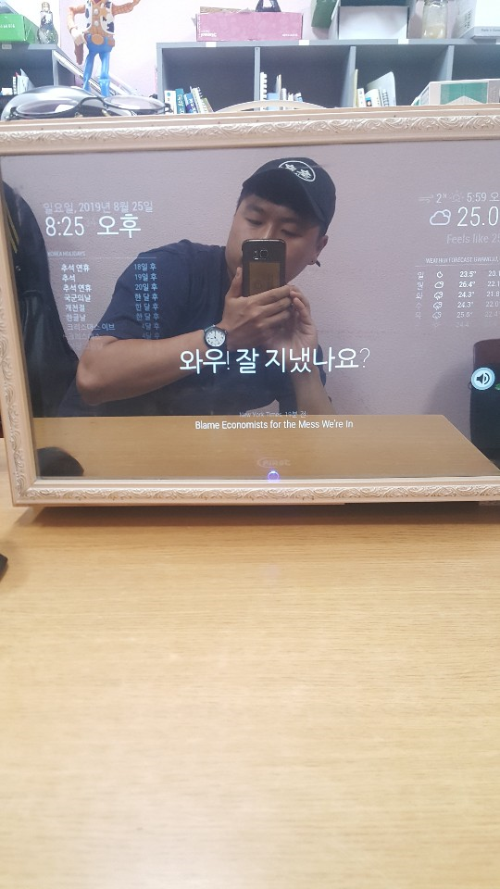
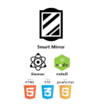
2019 컴퓨터교육과 소프트웨어 전시회
Smart Mirror
3학년 학번 20155116 이름 장지만
개요
라즈베리파이를 이용한 사물 인터넷의 일종인 스마트
미러는 일상생활에 꼭 필요한 날씨나 미세먼지 정보,
스케줄 등을 추가하여 디스플레이를 장착함으로
유용함을 제공한다.
기술적 특성
소프트웨어 부분에서 스마트 미러에 들어가는
웹앱으로 GUI를 제공하는 Electron 환경에서
작동된다. 개발하는 기능은 JavaScript와 Node-js를
이용하여 통신할 수 있는 웹 서버를 구축한다.
활용 방안
코딩은 3D 프린팅과 사물인터넷(IoT)의 확산과 맞물려 소프트웨어로 하드웨어를 제어하는 ‘피지컬 컴퓨팅’ 영역으로 확산되고 있다. 초소형 컴퓨터 라즈베리파이(RaspberryPi)를 활용하여 사물인터넷의 기본적 형태인 스마트 미러를 만들어 가는 방법을 제공하여 학생들의 정보 컴퓨터 교과 교육에 도움을 주기 위함이다.

